Slide 1

PHÒNG GIÁO DỤC & ĐÀO TẠO HUYỆN AN LÃO
TRƯỜNG TIỂU HỌC QUỐC TUẤN
PHÒNG GIÁO DỤC & ĐÀO TẠO HUYỆN AN LÃO
TRƯỜNG TIỂU HỌC QUỐC TUẤN
TOÁN
Luyện tập
TIẾNG VIỆT
Luyện tập
GIÁO VIÊN: BÙI PHƯƠNG THẢO
GIÁO VIÊN: BÙI PHƯƠNG THẢO

Slide 2
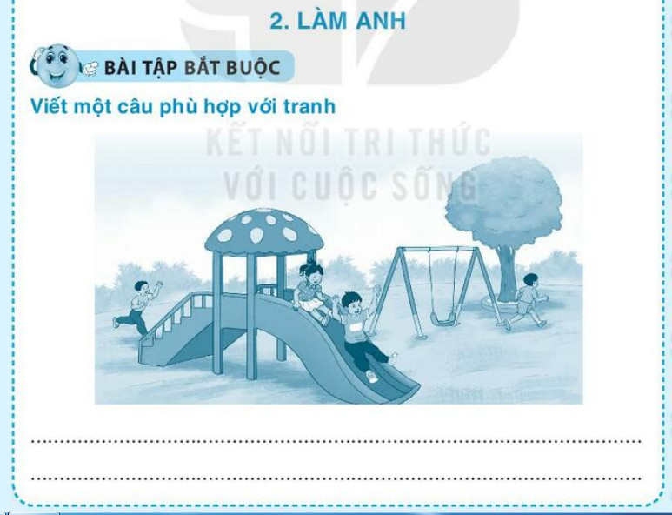

Slide 3
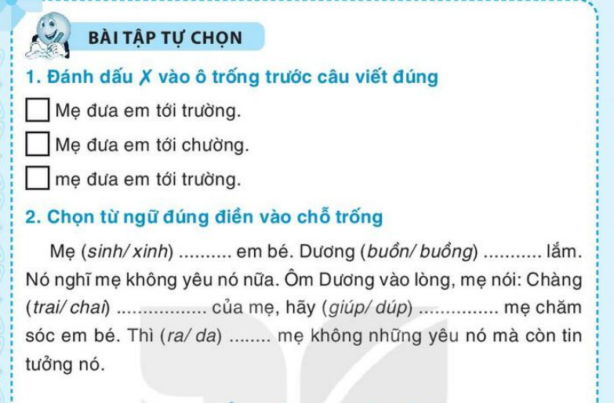

Slide 4
Em rất thích chơi cầu trượt cùng các bạn.

Slide 5
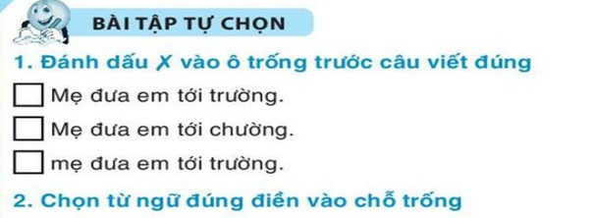
X

Slide 6
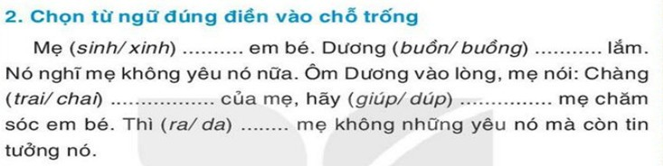
sinh
buồn
trai
giúp
ra

Slide 7





Tạm biệt và
hẹn gặp lại!

